Slide 1
2 - Solución Propuesta
Breve descripción de lo que fue nuestras solución ………

Slide 2
3 - Detalle Técnico
Acá contamos como implementamos la solución y todo el derrotero que tuvimos qque trasnsitar para llegar a ella También podemos incluir que se definido clasificar las imágenes en función de un patrón( defecto pero no podemos decirlo) inical , presentar cual es También podemos comentar todos los inconvenientes técnicos que tuvimos que sortear

Slide 3
4 - Modelo
Agragar data

Slide 4
4 - Infraestructura
Agragar data

Slide 5
5 - Resultados
Agragar data …. Aca podemos mostras como es el dato que ingresa y como es el dato de salida caracterizado

Slide 6
Análisis y clasificación mediante IA de imágenes resultantes del proceso de soldadura en tubos de acero
www.antaresautomation.com

Slide 7
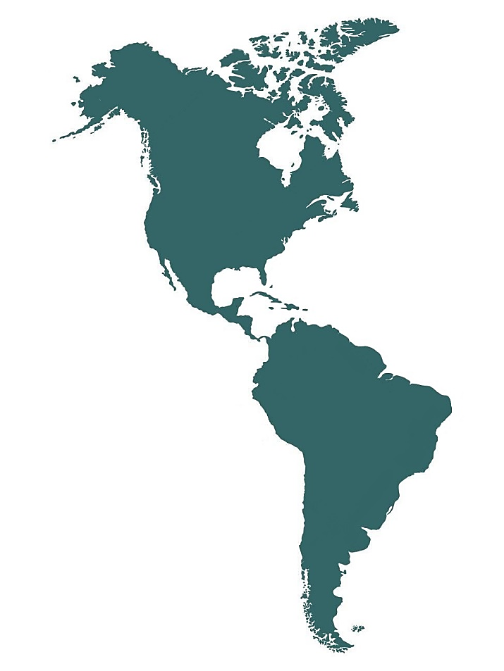
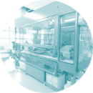
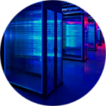


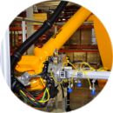
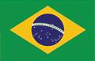

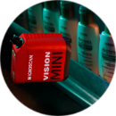
Antares Technologies
AUTOMATION
Best technical solutions and value cost relation.
2014
IT
Solid experience developing industrial software
ANTARES SERVICES
ANTARES TI
HOUSTON, TX
S.A.CHOLULA, PUEBLA
2017
2006
ROBOTIC
Inteligent solutions and customice development
ANTARES TI
ANTARES TECHNOLOGIES
PINDA, SP
VISION
V.CONSTITUCIÓN, SF
CABA
2010
Quality control sistems

Slide 8
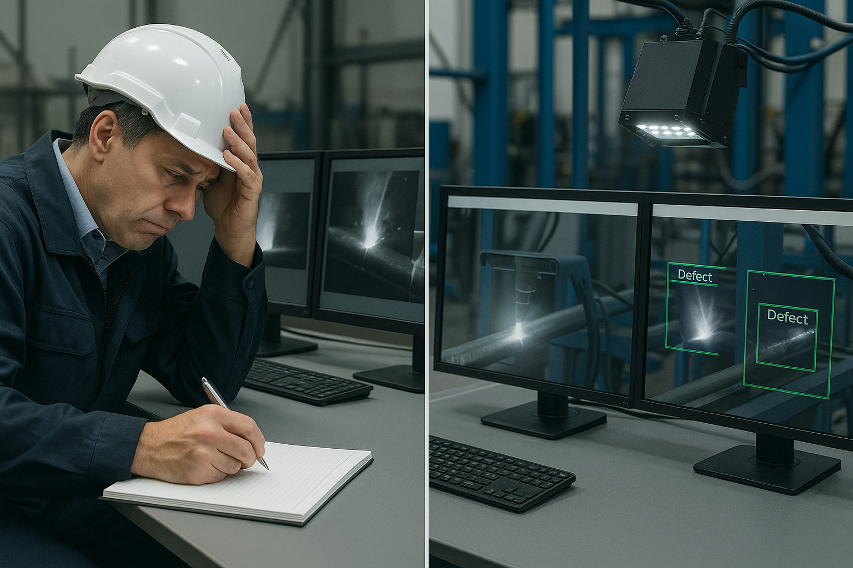
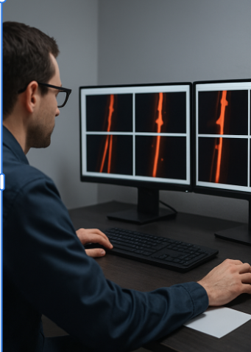
Problemática
Contar con una herramienta que permita analizar las imágenes proveniente del proceso de soldadura con el objeto clasificarlas en función de patrones que permitan a futuro clasificar el material, producido
Que pasaba?
- Inspección visual de imágenes de soldaduras.
- Clasificación variable de acuerdo al criterio del observador
- Proceso lento y poco escalable.
- Baja performance

Slide 9
Solución propuesta
La propuesta fue diseñada en el ámbito de la inteligencia artificial. Se definió entrenar una red neuronal especializada en tratamiento de imágenes.
Está IA cuenta con la capacidad de reconocer patrones en las imágenes recibidas en tiempo real, realizando una evaluación y clasificación de acuerdo al criterio definido por los especialistas.
Los criterios suministrados por los especialistas determinaron el plan de entrenamiento de la red neuronal.
Cuales fueron los beneficios?:
- Inspección visual de imágenes automática de grande volúmenes de datos
- Capacidad de clasificación e inspección en tiempo real.
- Independizar el proceso de evaluación del criterio de los diferentes especialistas
- Capacidad de integrar nuevos criterios de evaluación potenciando proceso
- Alta performance

Slide 10
Detalle técnico
Tecnologías Seleccionadas
Python 3.10 (64 bits) como lenguaje para compatibilidad con librerías de IA actuales.
YOLOv5/PyTorch( deep learning framework ) por su equilibrio velocidad/precisión ágil.
Sockets TCP (socket) para interoperar entre 32 y 64 bits sin dependencias pesadas.
Codificación Base64 para transportar imágenes de forma segura y simple.
Pillow/OpenCV para manejo de imágenes y pre/post-procesamiento.
Orquestación por subprocesos para invocar inferencia y gestionar resultados.
¿Por qué estas tecnologías?
Aíslan la complejidad del modelado en un entorno adaptativo a la infraestructura disponible en la planta.
Se integran con facilidad al desafío de convivir con python 3.6 y Labview legacy de 32 bits incompatibles con IA .
Comunicaciones optimizadas y simplicidad operativa entre arquitecturas heterogéneas.
Permiten escalar a nuevos modelos o criterios sin tocar el sistema original (standard de planta).

Slide 11
Modelo ( ampliar con imagenes )
¿Cómo entrenamos el modelo? ( la receta del chef)
Datos y Etiquetado ( cómo tratamos los datos )
Fuentes: Recolectamos imágenes procedentes del proceso de soldadura en planta y capturas controladas.
Etiquetado: Realizamos etiquetado de imágenes definiendo clases (conceptos) definidos por los especialistas.
Particionado: Separamos conjuntos de imágenes en : entrenamiento/validación/prueba
Potenciación ( cómo aumentamos el volumen de datos)
Realizamos transformaciones geométricas suaves (escala/rotación/traslación)→ Le enseñamos a reconocer distorsiones identificando similitudes.
Configuramos Ajustes fotométricos → Así como le enseñamos a comprender distorsiones, le enseñamos a comprender variaciones en la iluminación.
Establecimos auto-anchors con técnicas compuestas → Le explicamos qué tamaños y relaciones de aspecto son más frecuentes y calibramos para capturar mejor objetos pequeños, medianos y grandes en su entorno.
Proceso de Entrenamiento ( como entrenamos)
Transfer learning de modelos pre-entrenados → tomamos un modelo ya entrenado y lo afinamos a nuestro caso; aprende más rápido y con menos datos.
Controlamos pérdida compuesta → Cada vez que avanza el entrenamiento, verificamos la simetría entre aciertos y desaciertos (positivos y negativos) y fijamos una tasa de crecimiento intelectual (del aprendizaje).
Optimizador y scheduler (SGD/Adam + warmup + LR coseno/OneCycle) → Ajustamos la tasa de aprendizaje de manera gradual para evitar inestabilidad.
Early stopping y mejor checkpoint (mAP validación) → cuando deja de mejorar, frenamos y guardamos el mejor modelo; evitamos sobreentrenar y ahorramos tiempo.

Slide 12
Infraestructura hacer diagramas de integracion infra (64->32 b)
La planta operaba con LabVIEW y Python 3.6 en 32 bits, un entorno incompatible con las librerías modernas de visión.
Resolvimos realizar el cómputo de IA a un entorno de 64 bits con Python 3.10 y PyTorch.
Conectamos ambos mundos mediante sockets.
El sistema legado envía imágenes. El entorno moderno las procesa con YOLOv5.
Se realiza la evaluación en tiempo real y se genera un resultado sin alterar los flujos existentes.
Desplegamos esta capacidad en un sistema operativo virtualizado, que se comporta como un equipo físico de planta y aprovecha GPU para procesamiento paralelo de alto rendimiento.
Modernizando mediante IA, manteniendo la continuidad operativa y habilitando una vía de crecimiento tecnológico sostenido.
<imagen>
Arquitectura de Integración
Arquitectura A (legada, 32 bits, Python 3.6 + LabVIEW): captura/envío de datos por sockets y recepción del diagnóstico.
Arquitectura B (moderna, 64 bits, Python 3.10): recibe imágenes, ejecuta YOLOv5 en GPU/CPU y responde con el análisis.
</imagen>

Slide 13
Resumen
Desafío: infraestructura heredada (LabVIEW + Python 3.6, 32 bits) incompatible con librerías modernas.
Enfoque: desacoplar el cómputo de IA a 64 bits (Python 3.10 + PyTorch).
Integración: canal por sockets para intercambiar imágenes y resultados entre entornos.
Modelo: YOLOv5 para análisis en tiempo casi real.
Despliegue: sistema operativo virtualizado en redes seguras, sin cambios en la planta.
Operación: actúa como equipo físico; soporte GPU para procesamiento paralelo de alta performance.
Beneficio: modernización de IA con mínimo riesgo y máxima compatibilidad con el legado.
pero tambine me ustaria que lo generes en forma de relato
La planta operaba con LabVIEW y Python 3.6 en 32 bits, un entorno incompatible con las librerías modernas de visión. Resolvimos realizar el cómputo de IA a un entorno de 64 bits con Python 3.10 y PyTorch, y conectamos ambos mundos mediante sockets.
El sistema legado envía imágenes, el entorno moderno las procesa con YOLOv5 y devuelve la evaluación en casi tiempo real, sin alterar los flujos existentes.
Desplegamos esta capacidad como un sistema operativo virtualizado, que se comporta como un equipo físico de planta y aprovecha GPU para procesamiento paralelo de alto rendimiento. Así modernizamos la inteligencia artificial con mínimo riesgo, manteniendo la continuidad operativa y habilitando una vía de crecimiento tecnológico sostenido.

Slide 14
Infraestructura hacer diagramas de integracion infra (64->32 b)
La solución debió convivir con una infraestructura heredada: LabVIEW y Python 3.6 en arquitectura de 32 bits, incompatible con librerías modernas de visión.
Para resolverlo, se separó el cómputo de IA en un entorno moderno de 64 bits con Python 3.10 y PyTorch, manteniendo el sistema de planta intacto.
Se implementó un canal de comunicación por sockets que intercambia imágenes y resultados entre ambos entornos.
El sistema moderno procesa las imágenes con YOLOv 5 y devuelve la evaluación al sistema legado sin alterar sus flujos operativos. El mismo se integró a su infraestructura como un sistema operativo virtualizado que corre virtualmente a través de sus redes seguras. El mismo (sistema operativo) se opera y trabaja como cualquier equipo físico de planta con posibilidad de realizar procesamiento paralelo a través de GPU como los sistemas de ejecución de inteligencia artificial de alta performance.
Arquitectura de Integración
Arquitectura A (legada, 32 bits, Python 3.6 + LabVIEW): captura/envío de datos por sockets y recepción del diagnóstico.
Arquitectura B (moderna, 64 bits, Python 3.10): recibe imágenes, ejecuta YOLOv5 en GPU/CPU y responde con el análisis.

Slide 15
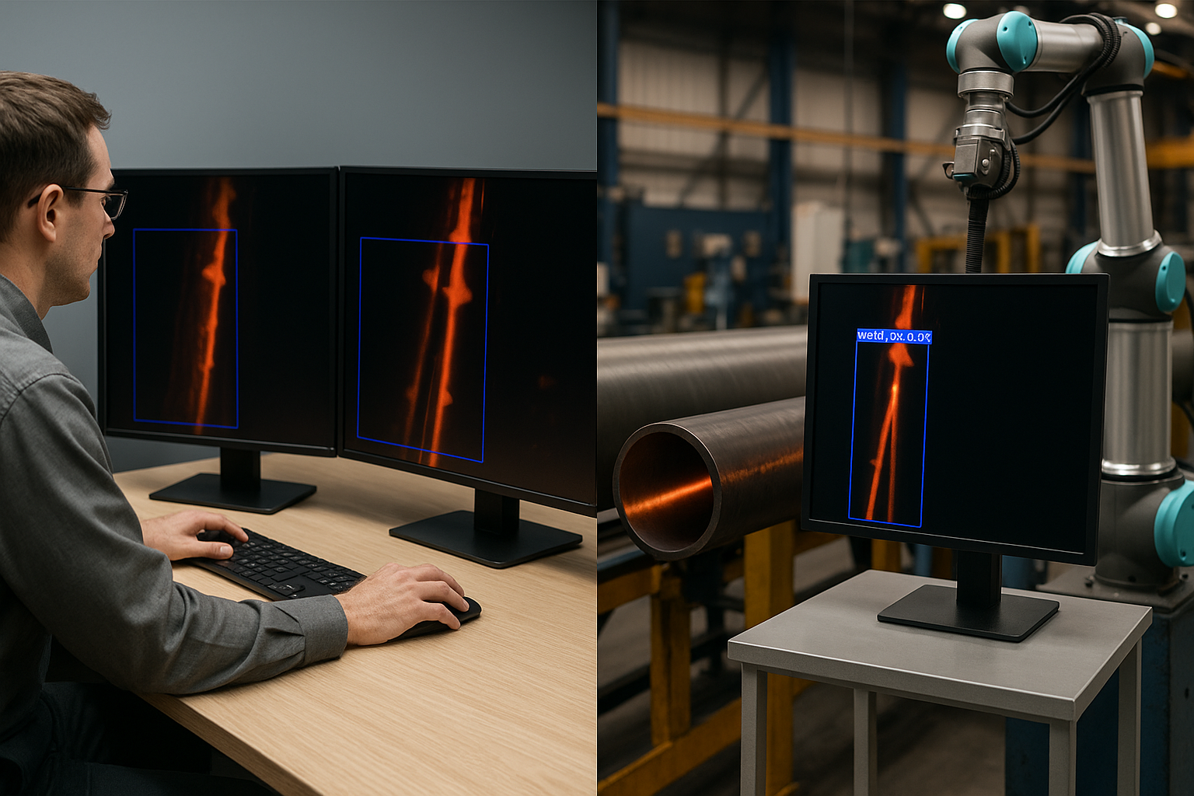
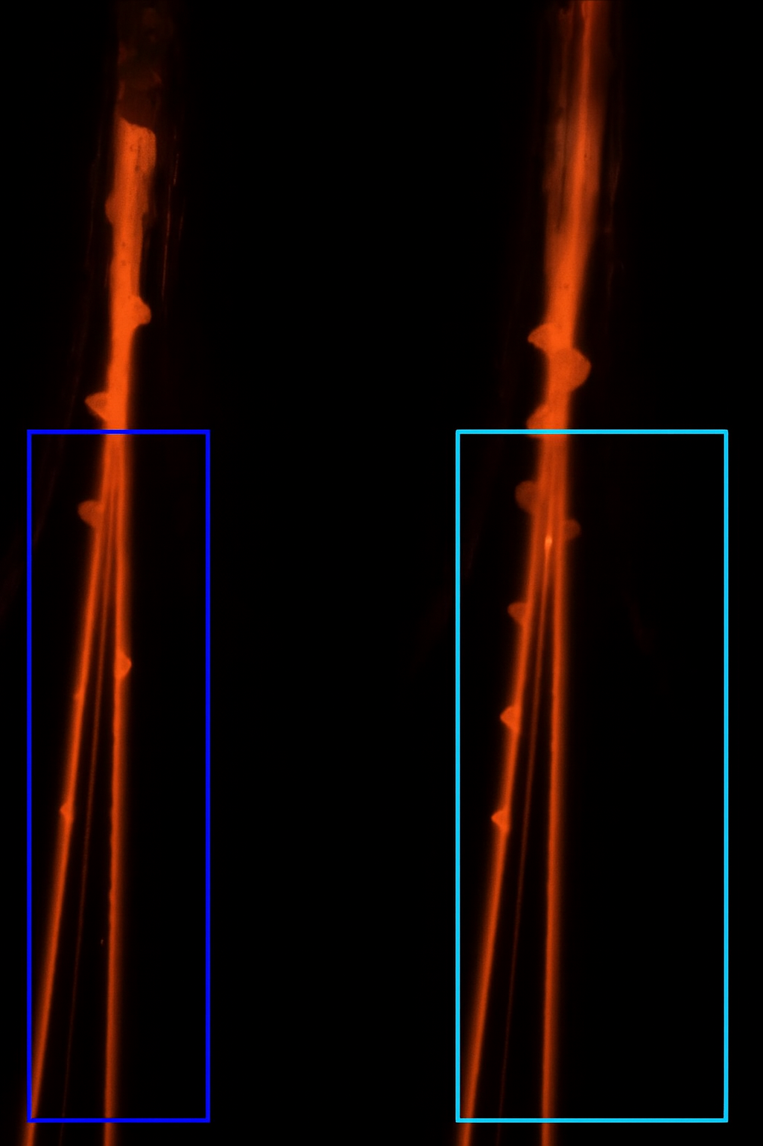
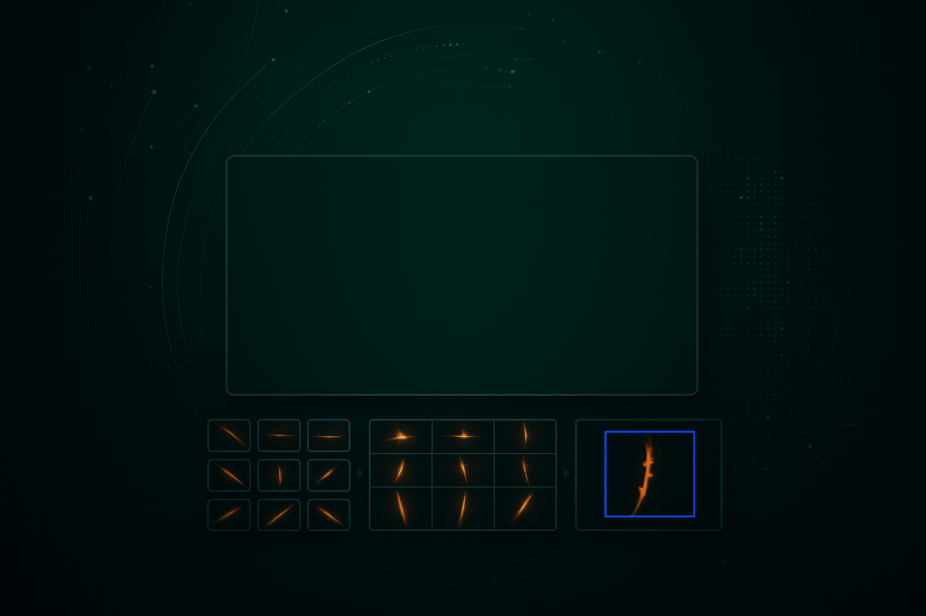
Titulo
Desripccion / texto
3. Obtención y preparación de datos
----------------------------------
Imágenes: dataset inicial (ejemplos de soldaduras).
Texto breve:
- Recolección inicial: 855 imágenes de soldaduras.
- Clasificación manual en categorías (patrón estándar / alternativo) con software especializdo para training de redes neuronales.
- Enriquecimiento con rotaciones, recortes, cambios de brillo. ( puede optimizarme mucho el proceso de recopilacion de datos mediante manpulacion por software )
Enfoque: esfuerzo técnico de preparación de datos.

Slide 16
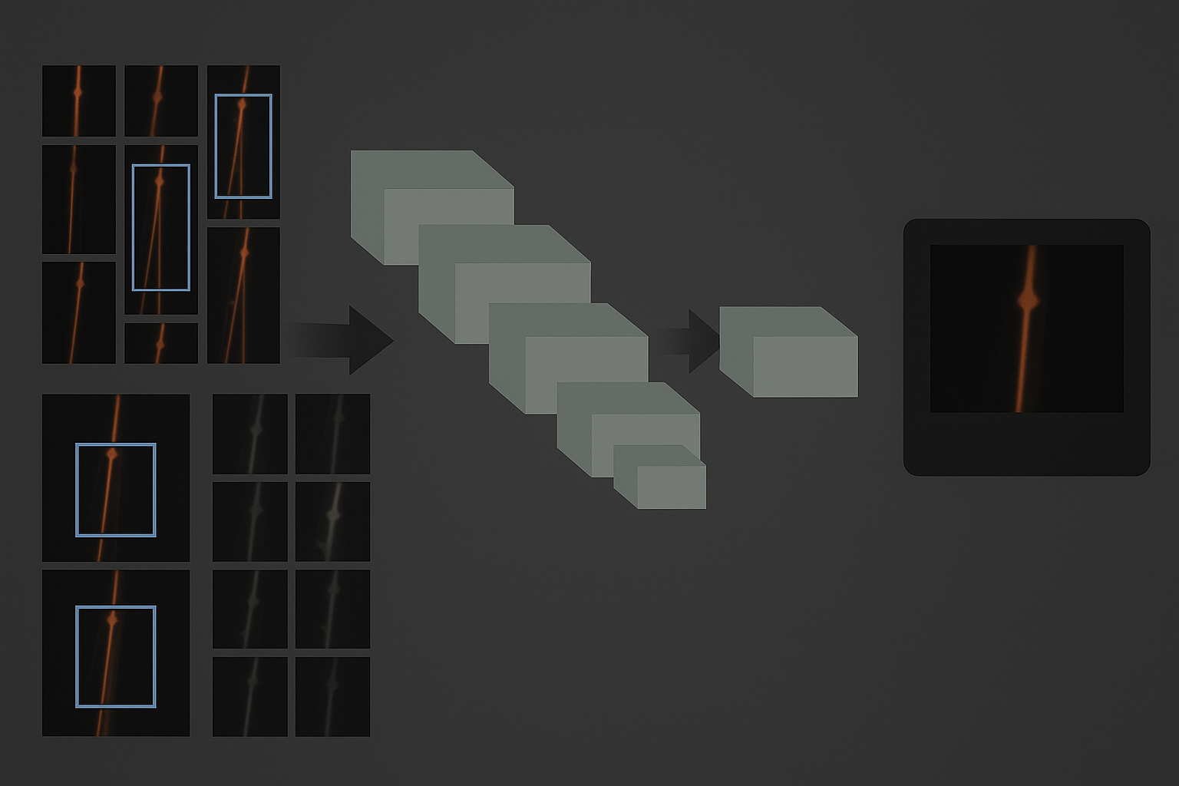
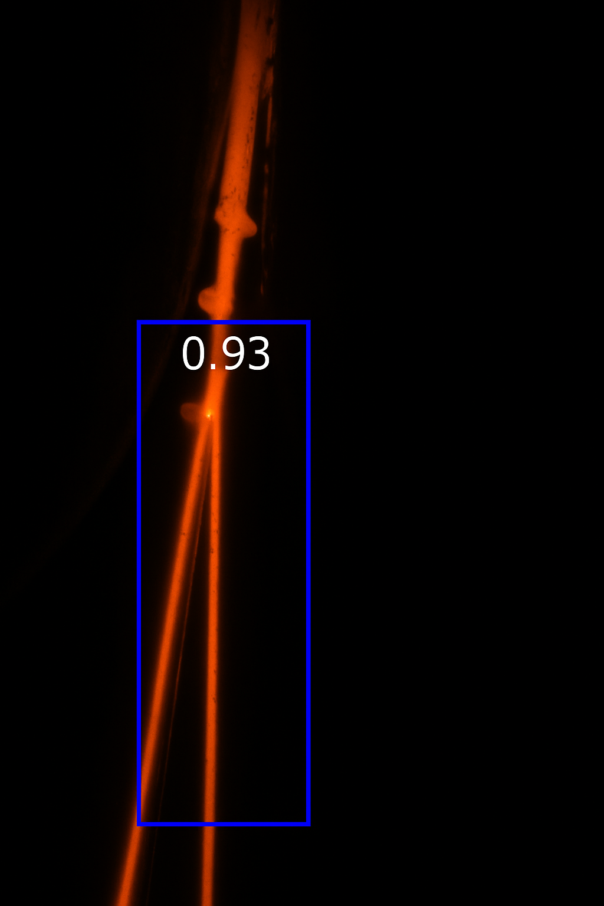
4. Entrenamiento y resultados
----------------------------------
Visual: esquema de red neuronal (YOLOv5) y ejemplos detectados.
Texto breve:
- Modelo seleccionado: YOLOv5 por eficiencia y precisión.
- Validación con subconjuntos no vistos.
- Precisión superior al 98%.
- Clasificación en tiempo real con resultados consistentes.
Enfoque: credibilidad técnica y métricas sólidas.

Slide 17
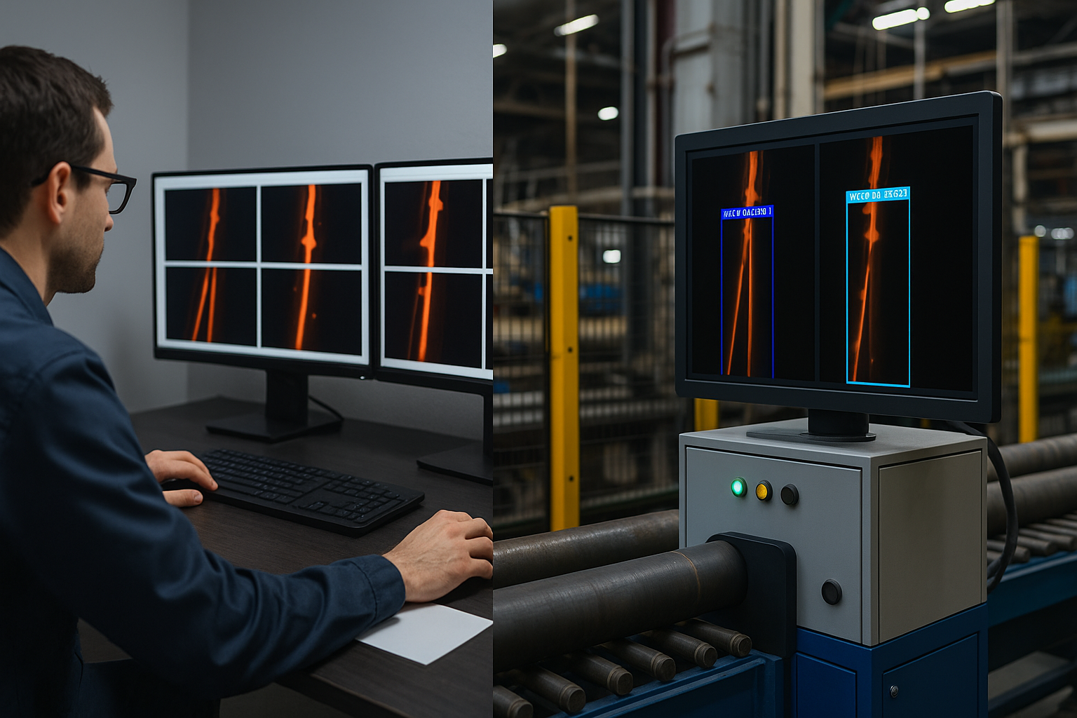
5. Conclusiones y valor generado
----------------------------------
Visual: planta industrial con sello “Caso de Éxito”.
Bullets finales (visión comercial):
- Automatización del proceso manual.
- Mejora de eficiencia operativa.
- Reducción de reprocesos.
- Escalabilidad a nuevas categorías.
- Integración fluida con entornos industriales.
- Valor competitivo frente a inspección manual.

Slide 19
Nuestra selección tecnológica.
(Aquí nos ponemos aburridos)
Tecnologías Seleccionadas
Python 3.10 (64 bits) para compatibilidad con librerías de IA actuales.
YOLOv5 (PyTorch) por su equilibrio velocidad/precisión y soporte activo.
Sockets TCP (socket) para interoperar entre 32 y 64 bits sin dependencias pesadas.
Pillow/OpenCV para manejo de imágenes y pre/post-procesamiento.
Orquestación por subprocesos para invocar inferencia y gestionar resultados de manera centralizada.
Arquitectura de Integración
Arquitectura A (legada, 32 bits, Python 3.6 + LabVIEW): captura/envío de datos por sockets y recepción del diagnóstico.
Arquitectura B (moderna, 64 bits, Python 3.10): recibe imágenes, ejecuta YOLOv5 en GPU/CPU y responde con el análisis.
¿Por qué estas tecnologías?
Aíslan la complejidad del modelado en un entorno soportado sin reescribir la planta.
Evitan las limitaciones de Python 3.6/LabVIEW al mover el cómputo pesado fuera del legado.
Mantienen latencia baja y simplicidad operativa con sockets y Base64.
Permiten escalar a nuevos modelos o criterios sin tocar el sistema original.

Slide 20
Modelo
La propuesta de modelado se centró en visión por computadora para inspección de soldadura en tiempo real. Se seleccionó un detector de objetos de la familia YOLOv5 por su equilibrio entre precisión y latencia, con transferencia de aprendizaje sobre pesos pre-entrenados. El entrenamiento se diseñó para ser robusto a variaciones de iluminación, reflejos y condiciones del proceso, y se integró con la arquitectura dual (32/64 bits) mediante sockets para llevar el cómputo pesado al entorno moderno sin tocar el sistema legado(puede eliminarse y se prosigue en infraestructura).

Slide 21
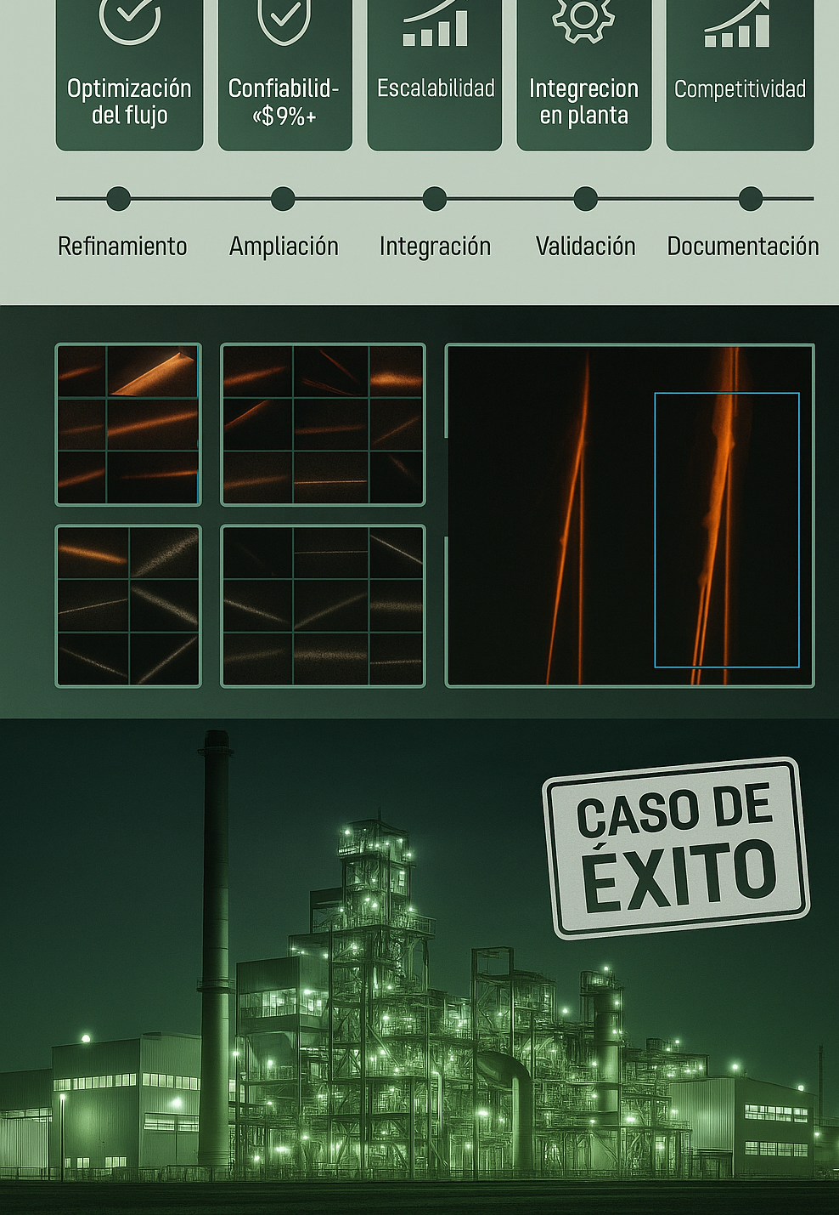
Titulo
Desripccion / texto

Slide 22
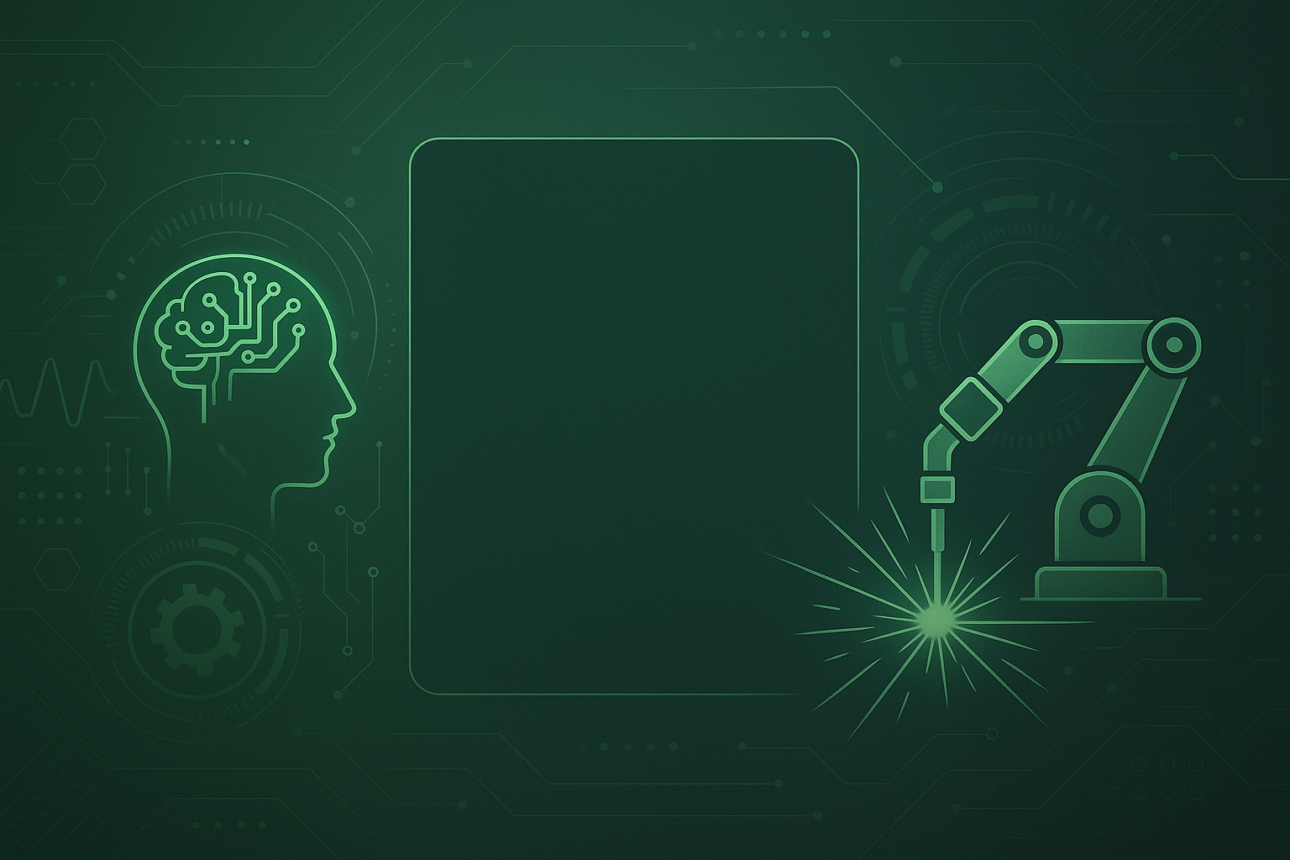
Engineering the future
Agentes IA en la automatización y control de procesos.
“Cuando un sistema autónomo es diseñado con aprendizaje, entrenado desde el inicio por especialistas y preparado para ejecutar tareas en entornos productivos con mejora continua, estamos frente a un verdadero agente de inteligencia artificial..”
Producción más limpia y sin desperdicios → eficiencia y menos costos.
Operaciones sin paradas innecesarias → continuidad y throughput.
Know-how propio y diseños a medida → soluciones escalables.
Integración sin fricciones con sistemas existentes. → soluciones adaptativas.
Capacidad de agentes IA especializados → control, inspección, predicción, análisis..
Aprendizaje adaptativo y continuo → mejora día a día.
“Una nueva era en la industria ha comenzado … www.antaresautomation.com

Slide 23
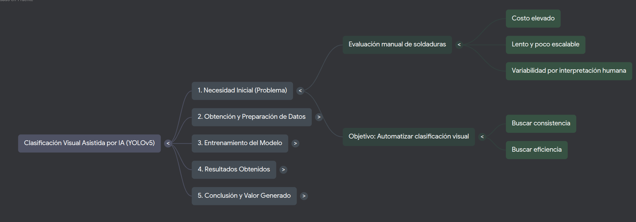

Slide 24
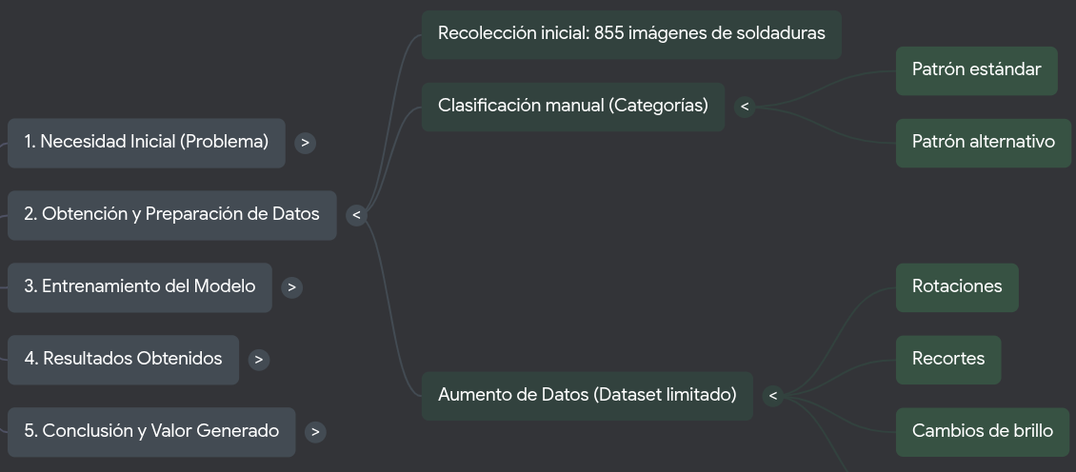

Slide 25
Desafios
Desripccion / texto
2. La necesidad inicial (Problema)
----------------------------------
Imagen: operario revisando pantallas (evaluación manual).
Texto breve:
- Evaluación manual de soldaduras.
- Costos elevados, lento, poco escalable.
- Variabilidad por interpretación humana.
Enfoque: mostrar el dolor del cliente antes de IA.
Contar con una herramienta que permita analizar las imágenes proveniente del proceso de soldadura con el objeto clasificarlas en función de patrones con el objetivo de obtener indicadores potenciales que permitan a futuro clasificar el material, producido

Slide 26
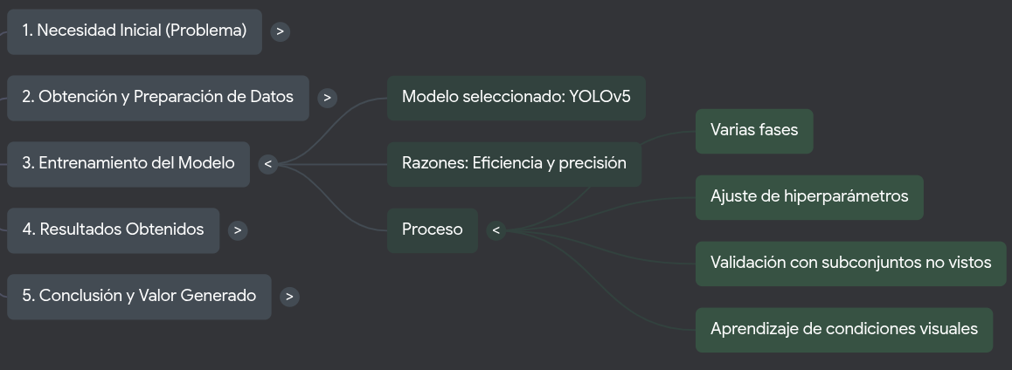

Slide 27
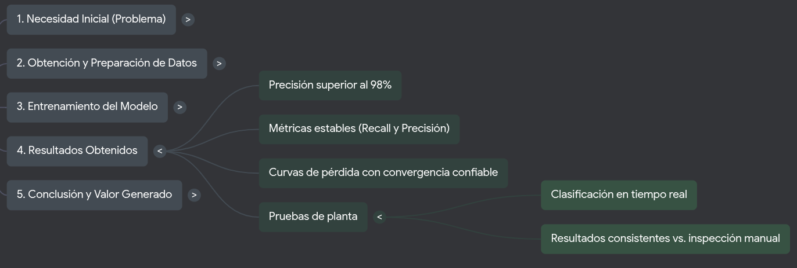

Slide 28
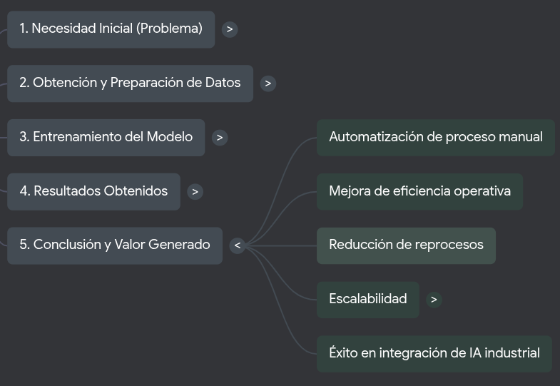

Slide 30
GRACIAS!
Por información adicional no dude en contactarnos

Slide 31
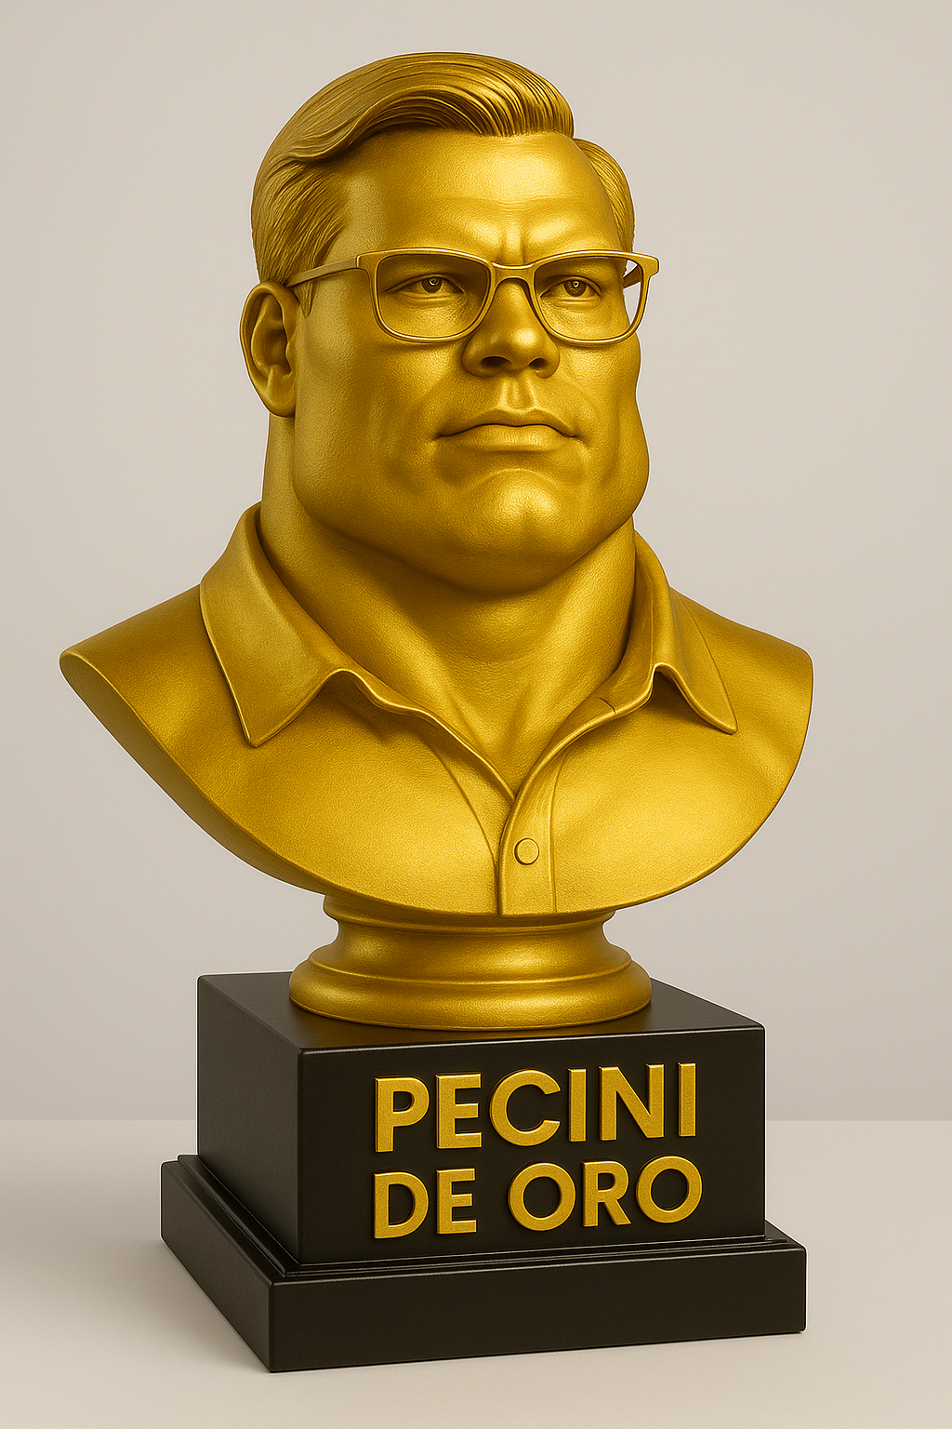

cada vez que el entrenamient avanza verificamos la simetria entre el porcentaje de aciertos en las deteccionese y el porcentaje de no aciertos para los casos positivos y negativos fijando una tasa de crecimiento intelectual
Producción más limpia y sin desperdicios → más eficiencia, menos costos.
Operaciones sin paradas innecesarias → mayor continuidad y throughput.
Tecnología Discovery&Design lista para escalar → Know-how propio y diseños a medida.
Integración sin fricciones → compatible con sistemas ya existentes.
Bases de datos inteligentes → ventaja competitiva.
Capacidad de integrar distintos agentes IA según la función → control, clasificación, inspección,predicciones,análisis.
Aprendizaje adaptativo continuo → la solución mejora cada día.

